Slide 1
Волгоградская региональная акция
«Я живу на улице героя»,
приуроченная к празднованию
77-й годовщине Победы в Великой отечественной войне
Улица имени Плиева Иссы
Презентацию подготовили обучающиеся
ансамбля русских народных инструментов
«Балалаечка»

Slide 2
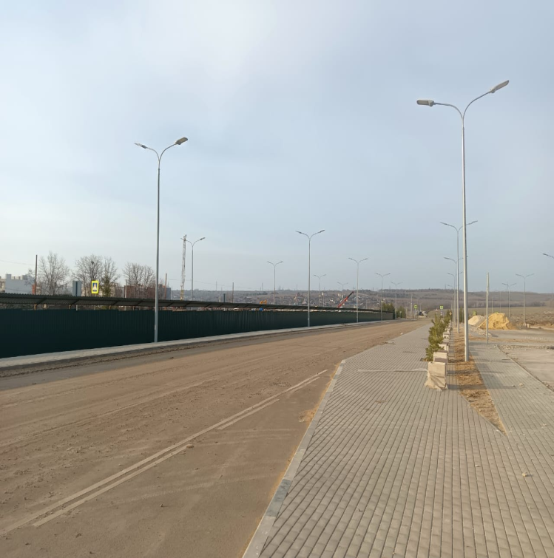
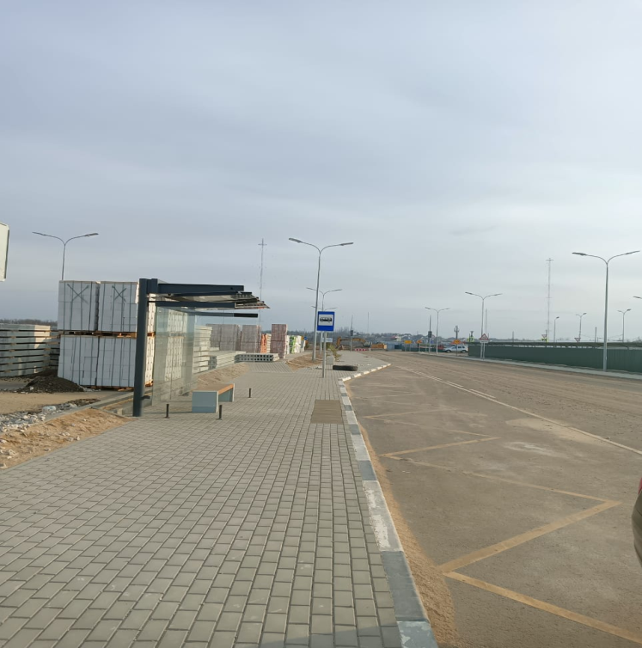
Улица имени Плиева Иссы расположена в Советском районе Волгограда. Это совсем новая улица в жилом комплексе «Родниковая долина». Названа в честь советского военачальника, генерала армии, дважды Герой Советского Союза

Slide 3
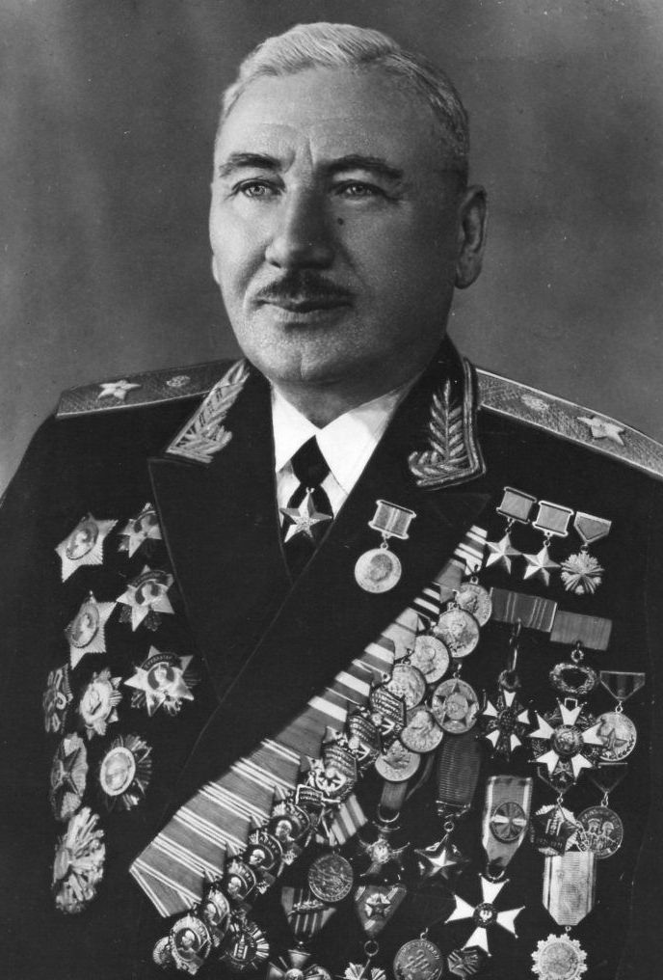
Родился в селе Старый Батако в осетинской крестьянской семье. Исса Плиев с ранних лет был вынужден батрачить, но смог получить образование: он окончил 2-ое реальное училище во Владикавказе. В РККА с марта 1922 года. Окончил Военную академию РККА имени М. В. Фрунзе в 1933 году. После начала Великой Отечественной войны досрочно выпущен и назначен командиром 50-й кавалерийской дивизии Северо-Кавказского военного округа.
Участвовал в двух рейдах по тылам группы армий «Центр» в ходе Смоленского сражения. С началом Московской битвы дивизия стойко держала оборону в составе 16-й армии, участвуя в Вяземской и Можайско-Малоярославецкой оборонительных операциях.

Slide 4
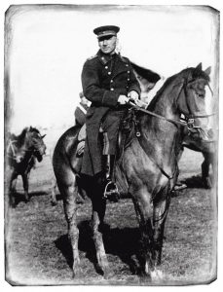
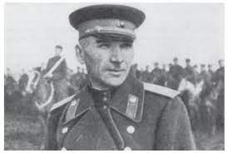
За отличное выполнение боевых задач и массовый героизм личного состава 26 ноября 1941 года дивизии было одной из первых в кавалерии РККА присвоено гвардейское звание.
С июля 1942 года Исса Плиев командовал 3-м гвардейским кавалерийским корпусом на Юго-Западном фронте. Во главе корпуса участвовал в Сталинградской битве, во время которой корпус несколько раз перебрасывался на наиболее угрожаемые направления и переподчинялся командующим Донским и Сталинградским фронтами.

Slide 5
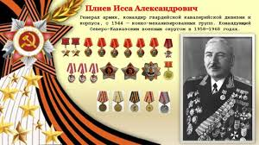
Во время советско-японской войны командовал советско-монгольской конно-механизированной группой Забайкальского фронта. Она отличилась в Хингано-Мукденской операции в августе 1945 года. За успехи в разгроме Квантунской армии награждён второй медалью «Золотая Звезда» Героя Советского Союза.
За годы Великой отечественной войны И.А. Плиев 16 раз персонально упоминался в приказах Верховного Главнокомандующего СССР И. В. Сталина.

Slide 6
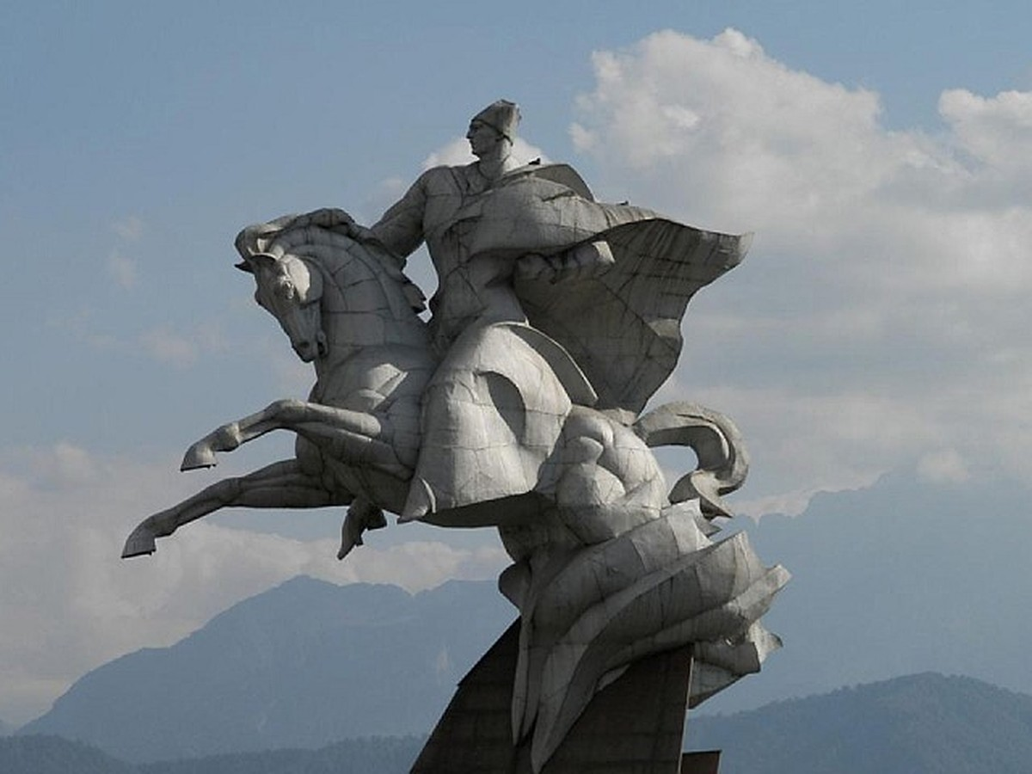
Памятник советскому герою И.А. Плиеву в Монголии.

